Slide 1


Xin chào tất cả các con!
Notes:
Bài giảng được thiết kế bởi: Vũ Hồng LH: FB Vũ Hồng | https://www.facebook.com/vuhong1972/ | hongvu7219@gmail.com

Slide 2

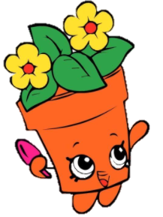
Thứ ngày tháng năm 2021
Tiếng Việt
Chuyện bốn mùa (Tiết 1, 2)
Notes:
Bài giảng được thiết kế bởi: Vũ Hồng LH: FB Vũ Hồng | https://www.facebook.com/vuhong1972/ | hongvu7219@gmail.com

Slide 3

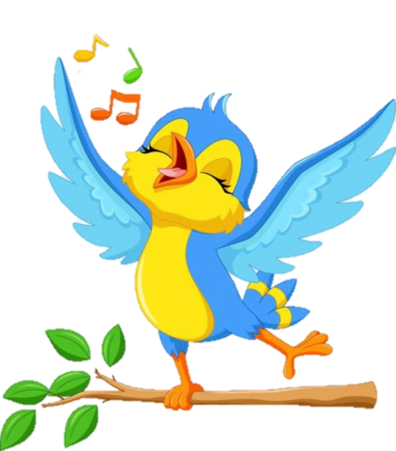
TIẾT 1
Notes:
Bài giảng được thiết kế bởi: Vũ Hồng LH: FB Vũ Hồng | https://www.facebook.com/vuhong1972/ | hongvu7219@gmail.com

Slide 4

ĐỌC MẪU
Chuyện bốn mùa
Tìm từ khó đọc.
Ngày đầu năm, bốn nàng tiên Xuân, Hạ, Thu, Đông gặp nhau. Đông cầm tay Xuân bảo:
- Chị là người sung sướng nhất. Ai cũng yêu chị. Chị về, cây nào cũng đâm chồi nảy lộc.
Xuân nói:
- Nhưng nhờ có em Hạ, cây trong vườn mới đơm trái ngọt, học sinh mới được nghỉ hè.
Nàng Hạ tinh nghịch xen vào:
- Thế mà thiếu nhi lại thích em thu nhất không có Thu làm sao có đêm trăng rằm rước đèn, phá cỗ, …
Giọng buồn buồn, Đông nói:
- Chỉ có em là chẳng ai yêu.
Thu đặt tay lên vai Đông, thủ thỉ:
- Có em mới có bập bùng bếp lửa nhà sàn, mọi người có giấc ngủ ấm trong chăn.
Bốn nàng tiên mải chuyện trò, không biết bà Đất đã đến từ lúc nào. Bà nói:
- Xuân làm cho cây lá tươi tốt. Hạ cho trái ngọt, hoa thơm. Thu làm cho trời xanh cao, học sinh nhớ ngày tựu trường. Còn cháu Đông, cháu có công ấp ủ mầm sống để mùa xuân về cây cối đâm chồi nảy lộc. Các cháu đều có ích, đều đáng yêu!
(Theo Từ Nguyên Tĩnh)
Notes:
Bài giảng được thiết kế bởi: Vũ Hồng LH: FB Vũ Hồng | https://www.facebook.com/vuhong1972/ | hongvu7219@gmail.com

Slide 5
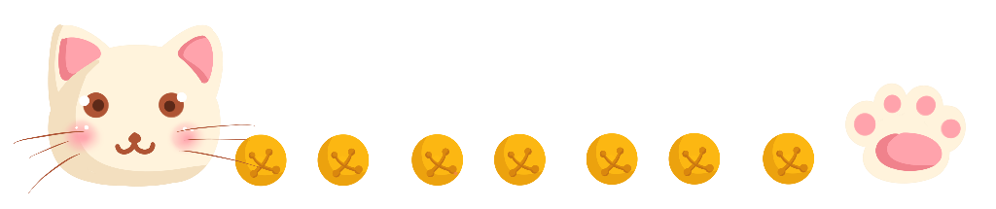

Luyện đọc từ khó
đâm chồi nảy lộc
đơm trái ngọt
bập bùng bếp lửa
chuyện trò
Notes:
Bài giảng được thiết kế bởi: Vũ Hồng LH: FB Vũ Hồng | https://www.facebook.com/vuhong1972/ | hongvu7219@gmail.com

Slide 6
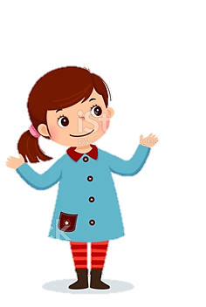


Cách đọc lời thoại nhân vật
?
Lời 4 cô tiên và lời bà Đất:
Lời 4 cô tiên: nhí nhảnh, hồn nhiên
Lời bà Đất: trầm lắng
Notes:
Bài giảng được thiết kế bởi: Vũ Hồng LH: FB Vũ Hồng | https://www.facebook.com/vuhong1972/ | hongvu7219@gmail.com

Slide 7



Chuyện bốn mùa
Đọc toàn bài
Ngày đầu năm, bốn nàng tiên Xuân, Hạ, Thu, Đông gặp nhau. Đông cầm tay Xuân bảo:
- Chị là người sung sướng nhất. Ai cũng yêu chị. Chị về, cây nào cũng đâm chồi nảy lộc.
Xuân nói:
- Nhưng nhờ có em Hạ, cây trong vườn mới đơm trái ngọt, học sinh mới được nghỉ hè.
Nàng Hạ tinh nghịch xen vào:
- Thế mà thiếu nhi lại thích em thu nhất không có Thu làm sao có đêm trăng rằm rước đèn, phá cỗ, …
Giọng buồn buồn, Đông nói:
- Chỉ có em là chẳng ai yêu.
Thu đặt tay lên vai Đông, thủ thỉ:
- Có em mới có bập bùng bếp lửa nhà sàn, mọi người có giấc ngủ ấm trong chăn.
Bốn nàng tiên mải chuyện trò, không biết bà Đất đã đến từ lúc nào. Bà nói:
- Xuân làm cho cây lá tươi tốt. Hạ cho trái ngọt, hoa thơm. Thu làm cho trời xanh cao, học sinh nhớ ngày tựu trường. Còn cháu Đông, cháu có công ấp ủ mầm sống để mùa xuân về cây cối đâm chồi nảy lộc. Các cháu đều có ích, đều đáng yêu!
(Theo Từ Nguyên Tĩnh)
Notes:
Bài giảng được thiết kế bởi: Vũ Hồng LH: FB Vũ Hồng | https://www.facebook.com/vuhong1972/ | hongvu7219@gmail.com

Slide 8

LUYỆN ĐỌC TRONG NHÓM
Notes:
Bài giảng được thiết kế bởi: Vũ Hồng LH: FB Vũ Hồng | https://www.facebook.com/vuhong1972/ | hongvu7219@gmail.com

Slide 9
TIẾT 2
Notes:
Bài giảng được thiết kế bởi: Vũ Hồng LH: FB Vũ Hồng | https://www.facebook.com/vuhong1972/ | hongvu7219@gmail.com

Slide 10
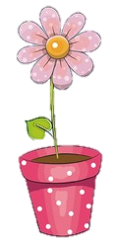


Trả lời câu hỏi
V.H
Notes:
Bài giảng được thiết kế bởi: Vũ Hồng LH: FB Vũ Hồng | https://www.facebook.com/vuhong1972/ | hongvu7219@gmail.com

Slide 11
Chuyện bốn mùa.
Đọc lại toàn bài
Ngày đầu năm, bốn nàng tiên Xuân, Hạ, Thu, Đông gặp nhau. Đông cầm tay Xuân bảo:
- Chị là người sung sướng nhất. Ai cũng yêu chị. Chị về, cây nào cũng đâm chồi nảy lộc.
Xuân nói:
- Nhưng nhờ có em Hạ, cây trong vườn mới đơm trái ngọt, học sinh mới được nghỉ hè.
Nàng Hạ tinh nghịch xen vào:
- Thế mà thiếu nhi lại thích em thu nhất không có Thu làm sao có đêm trăng rằm rước đèn, phá cỗ, …
Giọng buồn buồn, Đông nói:
- Chỉ có em là chẳng ai yêu.
Thu đặt tay lên vai Đông, thủ thỉ:
- Có em mới có bập bùng bếp lửa nhà sàn, mọi người có giấc ngủ ấm trong chăn.
Bốn nàng tiên mải chuyện trò, không biết bà Đất đã đến từ lúc nào. Bà nói:
- Xuân làm cho cây lá tươi tốt. Hạ cho trái ngọt, hoa thơm. Thu làm cho trời xanh cao, học sinh nhớ ngày tựu trường. Còn cháu Đông, cháu có công ấp ủ mầm sống để mùa xuân về cây cối đâm chồi nảy lộc. Các cháu đều có ích, đều đáng yêu!
(Theo Từ Nguyên Tĩnh)
Notes:
Bài giảng được thiết kế bởi: Vũ Hồng LH: FB Vũ Hồng | https://www.facebook.com/vuhong1972/ | hongvu7219@gmail.com

Slide 12
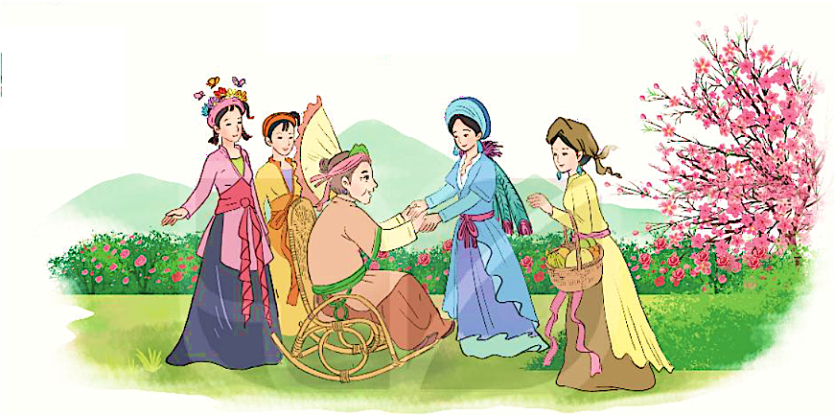
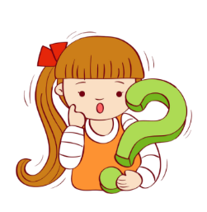


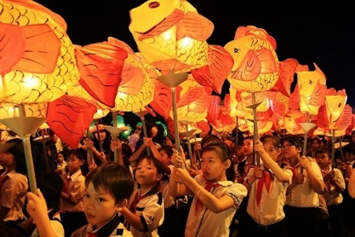

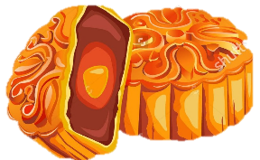
Đọc toàn bài
Chuyện bốn mùa.
1. Bốn nàng tiên tượng trưng cho những mùa nào trong năm?
→ Bốn nàng tiên tượng trưng cho bốn mùa xuân, hạ, thu, đông.
2. Theo nàng tiên mùa hạ, vì sao thiếu nhi thích mùa thu?
→ Vì không có mùa thu thì không có đêm trăng rằm rước đèn, phá cỗ,…
Notes:
Bài giảng được thiết kế bởi: Vũ Hồng LH: FB Vũ Hồng | https://www.facebook.com/vuhong1972/ | hongvu7219@gmail.com

Slide 13
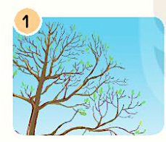
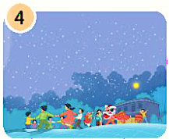
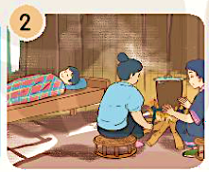
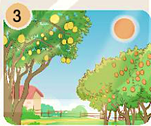
3. Dựa vào bài đọc, nói tên mùa phù hợp với mỗi tranh:
Mùa xuân
Mùa đông
Mùa hè
Mùa thu
Notes:
Bài giảng được thiết kế bởi: Vũ Hồng LH: FB Vũ Hồng | https://www.facebook.com/vuhong1972/ | hongvu7219@gmail.com

Slide 14
4. Vì sao bà Đất nói cả bốn nàng tiên đều có ích và đáng yêu?
→ Xuân làm cho cây lá tươi tốt. Hạ cho trái ngọt, hoa thơm. Thu làm cho trời xanh cao, học sinh nhớ ngày tựu trường. Đông ấp ủ mầm sống để mùa xuân về cây cối đâm chồi nảy lộc.
Notes:
Bài giảng được thiết kế bởi: Vũ Hồng LH: FB Vũ Hồng | https://www.facebook.com/vuhong1972/ | hongvu7219@gmail.com

Slide 15

Chuyện bốn mùa.
Đọc lại toàn bài.
Ngày đầu năm, bốn nàng tiên Xuân, Hạ, Thu, Đông gặp nhau. Đông cầm tay Xuân bảo:
- Chị là người sung sướng nhất. Ai cũng yêu chị. Chị về, cây nào cũng đâm chồi nảy lộc.
Xuân nói:
- Nhưng nhờ có em Hạ, cây trong vườn mới đơm trái ngọt, học sinh mới được nghỉ hè.
Nàng Hạ tinh nghịch xen vào:
- Thế mà thiếu nhi lại thích em thu nhất không có Thu làm sao có đêm trăng rằm rước đèn, phá cỗ, …
Giọng buồn buồn, Đông nói:
- Chỉ có em là chẳng ai yêu.
Thu đặt tay lên vai Đông, thủ thỉ:
- Có em mới có bập bùng bếp lửa nhà sàn, mọi người có giấc ngủ ấm trong chăn.
Bốn nàng tiên mải chuyện trò, không biết bà Đất đã đến từ lúc nào. Bà nói:
- Xuân làm cho cây lá tươi tốt. Hạ cho trái ngọt, hoa thơm. Thu làm cho trời xanh cao, học sinh nhớ ngày tựu trường. Còn cháu Đông, cháu có công ấp ủ mầm sống để mùa xuân về cây cối đâm chồi nảy lộc. Các cháu đều có ích, đều đáng yêu!
(Theo Từ Nguyên Tĩnh)
Notes:
Bài giảng được thiết kế bởi: Vũ Hồng LH: FB Vũ Hồng | https://www.facebook.com/vuhong1972/ | hongvu7219@gmail.com

Slide 16
Luyện tập theo văn bản đọc
Notes:
Bài giảng được thiết kế bởi: Vũ Hồng LH: FB Vũ Hồng | https://www.facebook.com/vuhong1972/ | hongvu7219@gmail.com

Slide 17
1. Câu nào dưới đây là câu nêu đặc điểm?
a. Bốn nàng tiên cầm tay nhau trò chuyện.
b. Các cháu đều có ích, đều đáng yêu.
Notes:
Bài giảng được thiết kế bởi: Vũ Hồng LH: FB Vũ Hồng | https://www.facebook.com/vuhong1972/ | hongvu7219@gmail.com

Slide 18




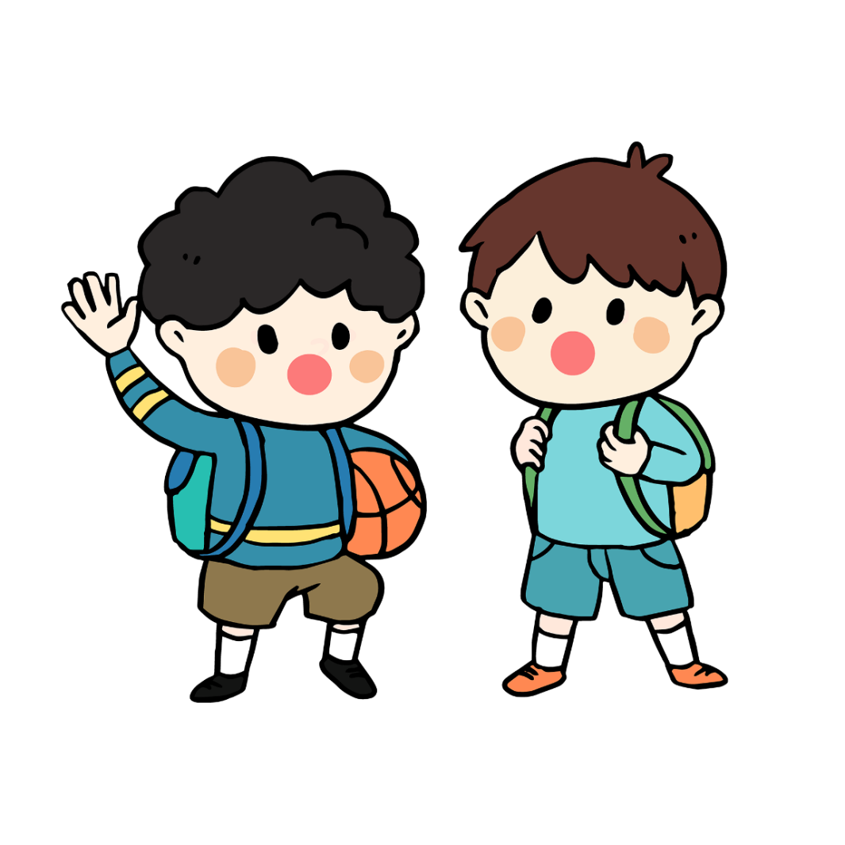
2. Trò chơi: Hỏi nhanh đáp đúng
Mùa thu có Tết trung thu, có ngày tựu trường.
Mùa đông có cái lạnh, có chăn bông ấm áp.
Có cây cối đâm chồi nảy lộc, có hoa đào, hoa mai.
Mùa thu có gì?
Mùa hạ có gì?.
Mùa hạ có ánh nắng rực rỡ. Mùa hạ tới học sinh sẽ được nghỉ hè.
Mùa đông có gì?
Mùa xuân có gì?
Notes:
Bài giảng được thiết kế bởi: Vũ Hồng LH: FB Vũ Hồng | https://www.facebook.com/vuhong1972/ | hongvu7219@gmail.com

Slide 19


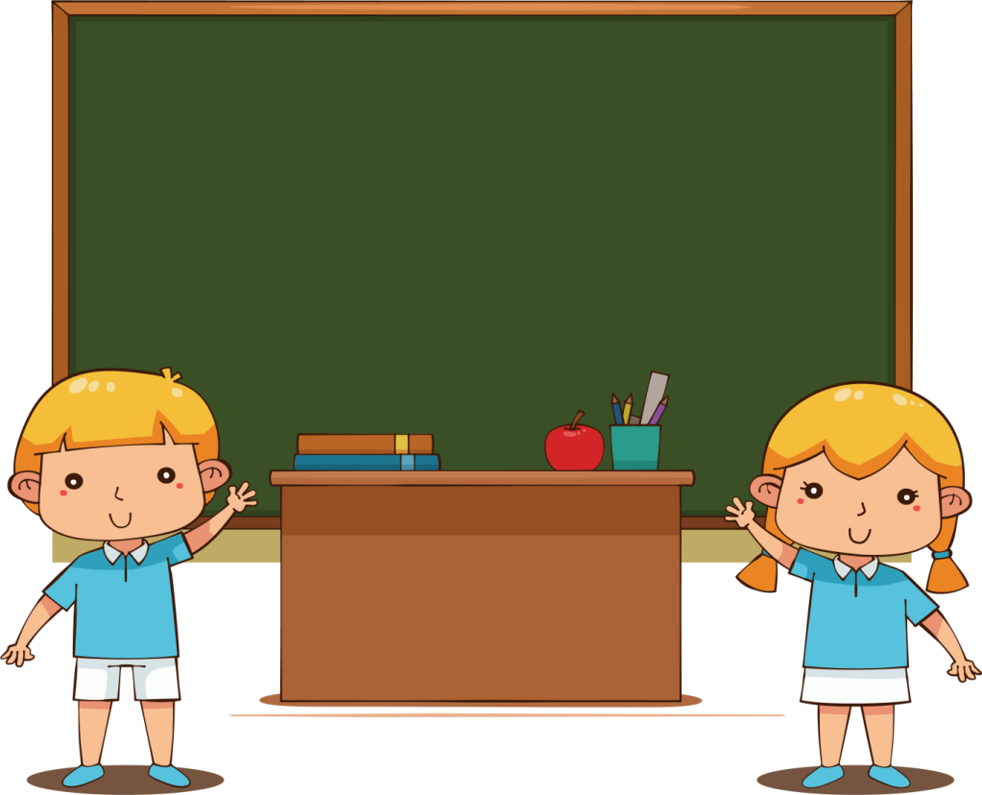


CỦNG CỐ, DẶN DÒ
Notes:
Bài giảng được thiết kế bởi: Vũ Hồng LH: FB Vũ Hồng | https://www.facebook.com/vuhong1972/ | hongvu7219@gmail.com

Slide 20

CHÀO TẠM BIỆT CÁC EM!
Notes:
Bài giảng được thiết kế bởi: Vũ Hồng LH: FB Vũ Hồng | https://www.facebook.com/vuhong1972/ | hongvu7219@gmail.com

